Slide 1
Der Zar in den Bergen: Russische imperiale Szenarien im Südkaukasus im 19. Jahrhundert
Hubertus Jahn
University of Cambridge
Historisches Kolleg, München

Slide 2
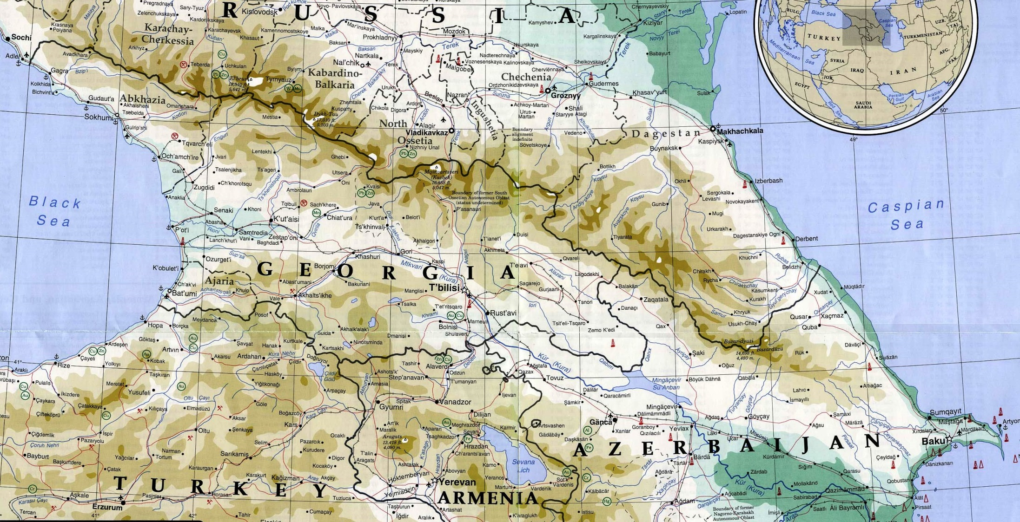
Kaukasus

Slide 3
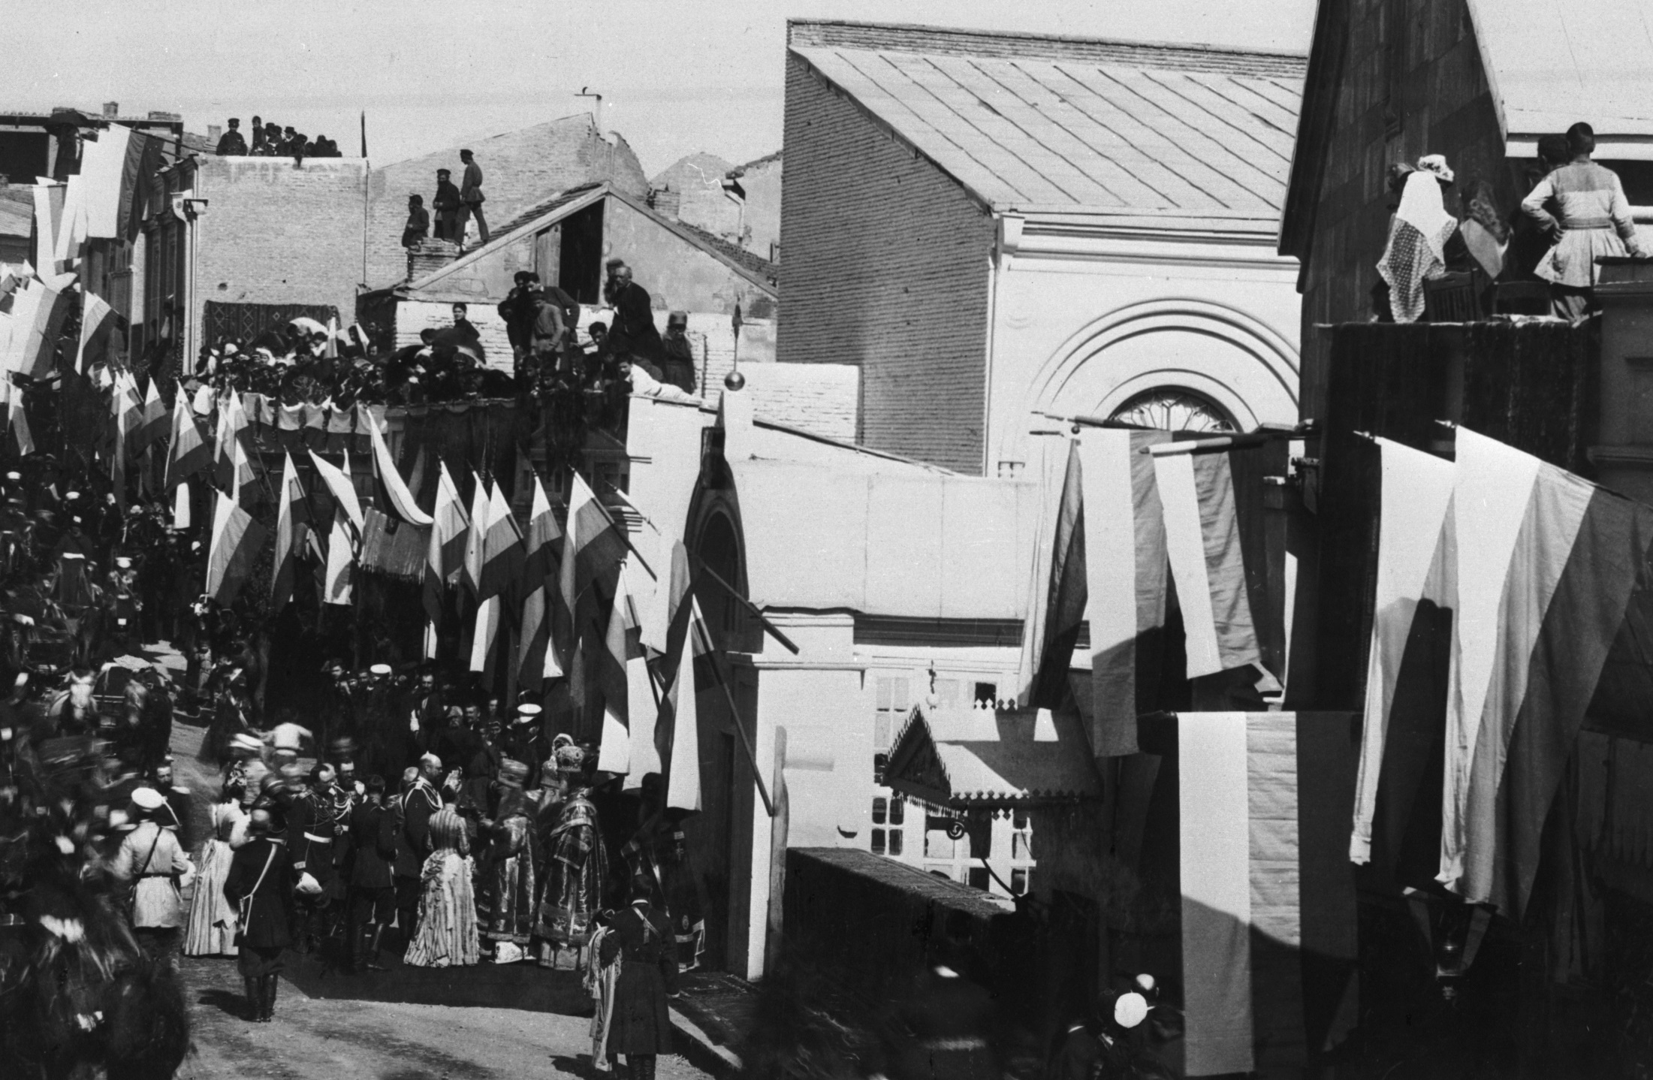

Slide 4
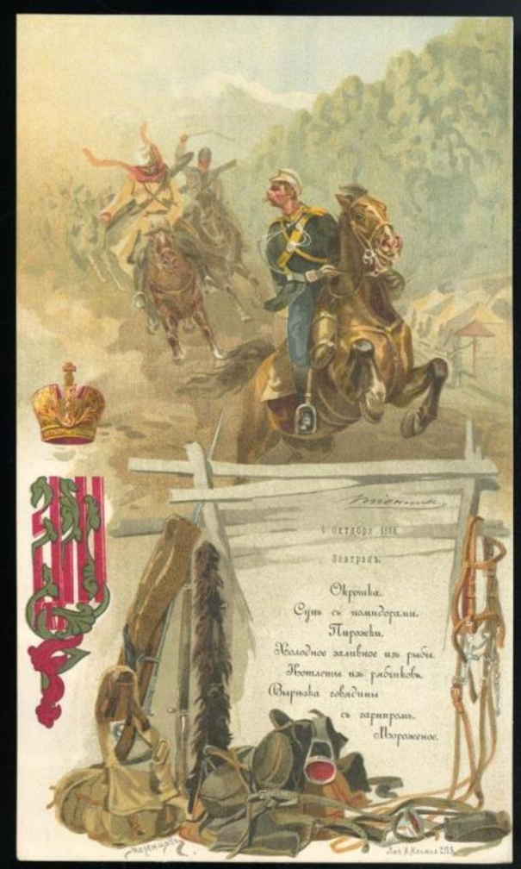

Slide 5
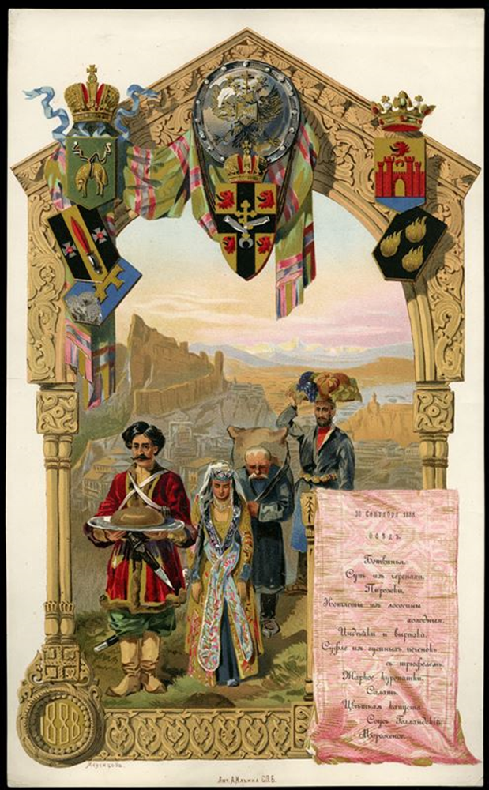

Slide 6
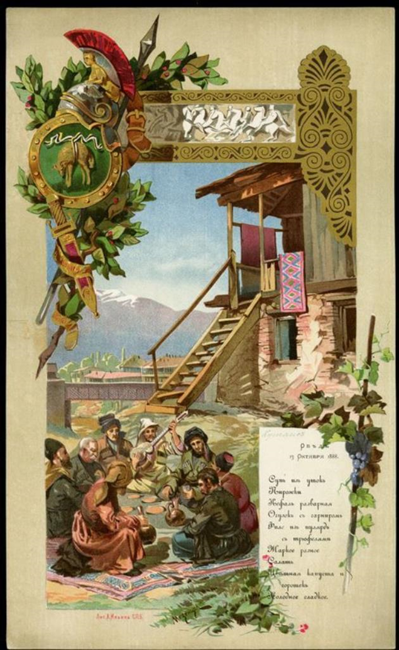

Slide 7
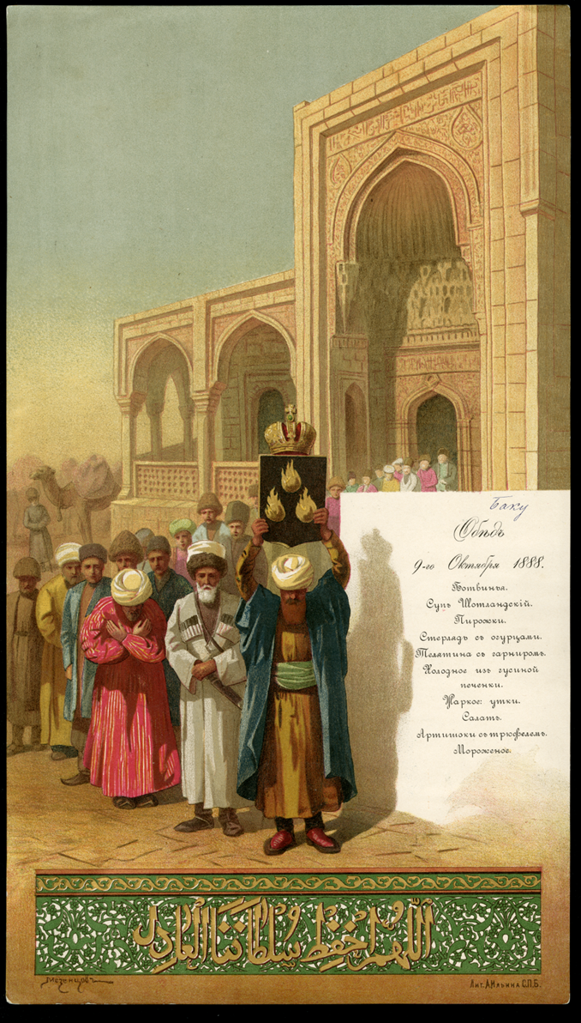

Slide 8
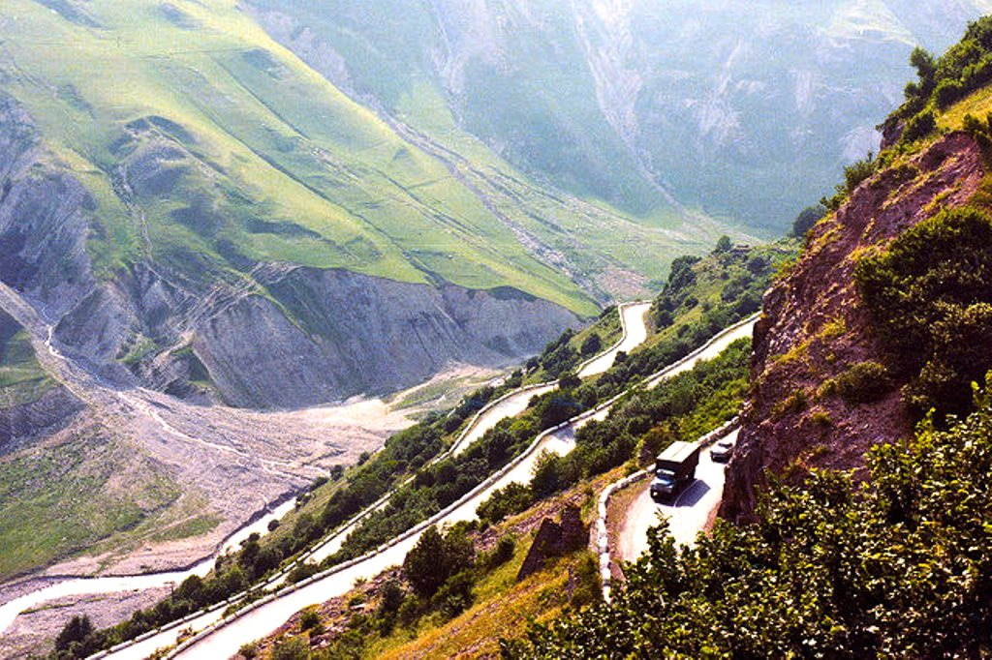

Slide 9
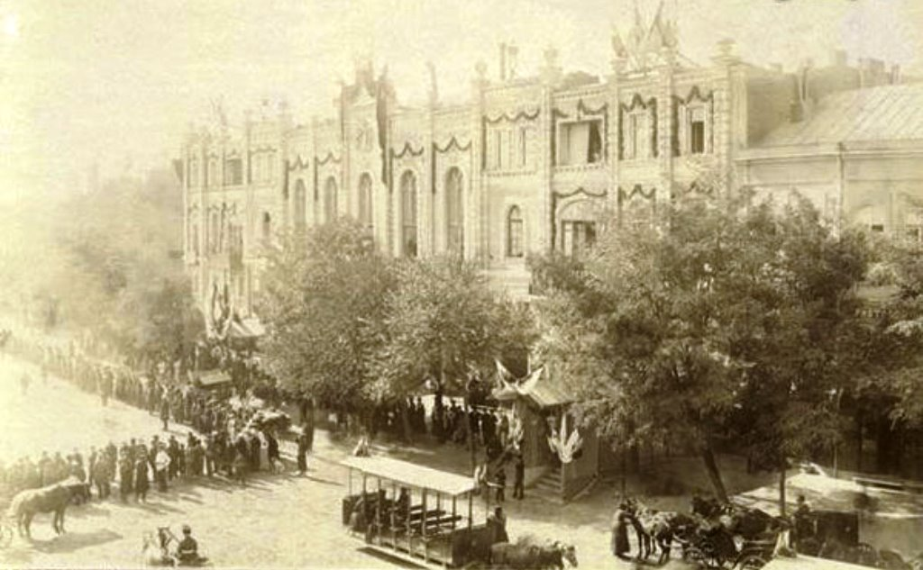

Slide 10
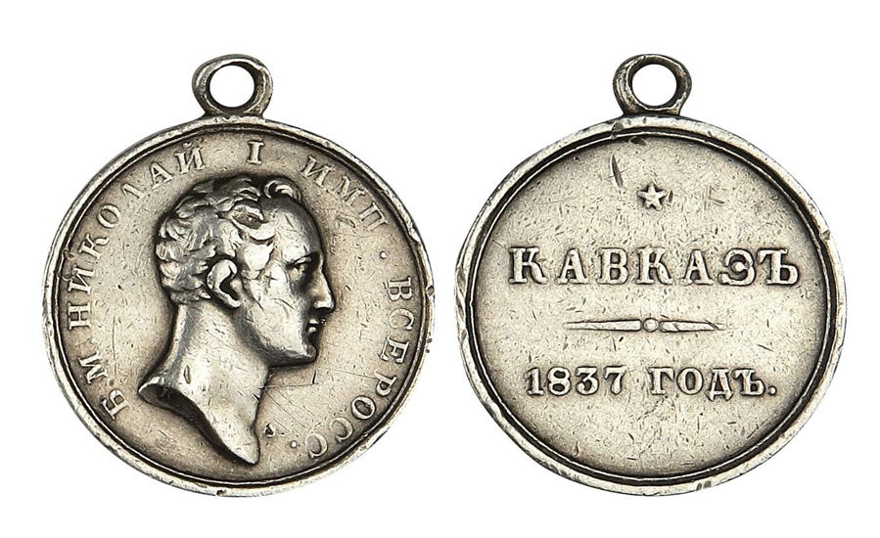

Slide 11
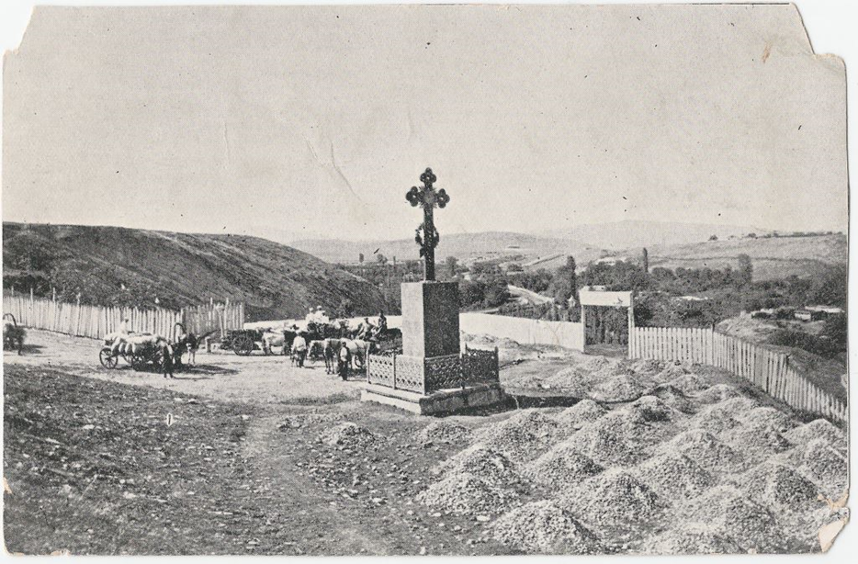

Slide 12
